Slide 1
エフィモフ状態とvan der Waals universality
（冷却原子系における自己束縛液滴の実現）
冷却原子系における少数多体系の研究
加藤 宏平
レーザー量子物理学研究室

Slide 2
冷却原子系を用いた少数多体系の研究
少数多体系の研究
原子核の研究において発展してきた。
目標：原子核の性質を構成粒子の性質から理解する。
冷却原子系
Feshbach共鳴によって粒子間の相互作用を自由に制御できる。
冷却原子系で様々な少数多体系をシミュレーションする。

Slide 3

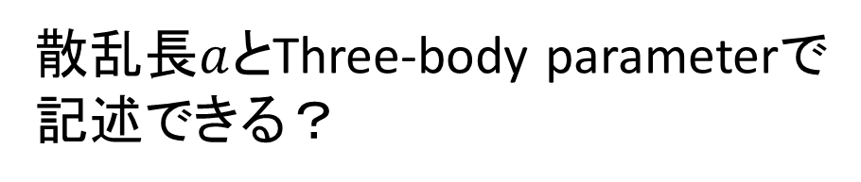

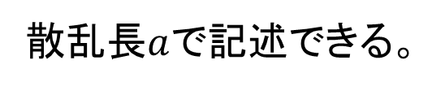
Universal few body physics
If physical systems exhibit properties that are independent of the details of the interaction, they are called universal [1].
[1] E. Braaten and H.-W. Hammer, Phys. Rep. 428, 259 (2006).
二体問題
散乱長$a$で記述できる。
BEC中の音速
$$C_{S}=\frac{ℏ}{m}\sqrt{4πna}$$
Feshbach分子の束縛エネルギー
三体問題
散乱長$a$とThree-body parameterで
記述できる？
1970年 Vitaly Efimov
V. Efimov. “Energy levels arising from resonant two-body forces in a three-body system.”
Physics Letters B, 33, 563 – 564, (1970).
Feshbach共鳴近傍の様な二体の相互作用が共鳴状態にある時、三体束縛状態が
普遍的に現れる。
“Efimov state”

Slide 4
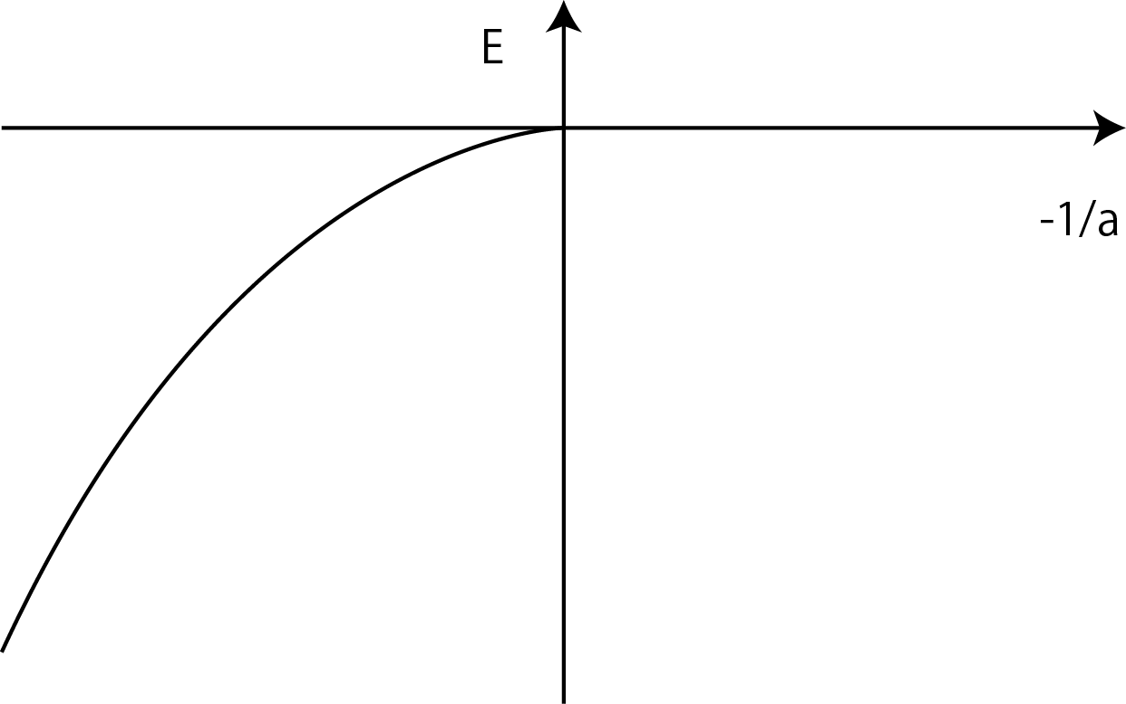
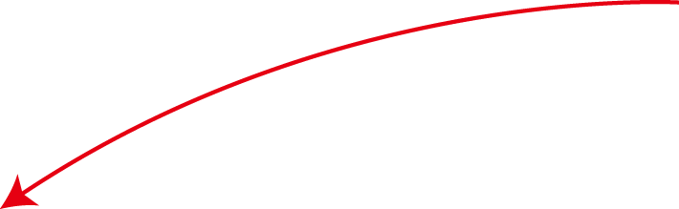
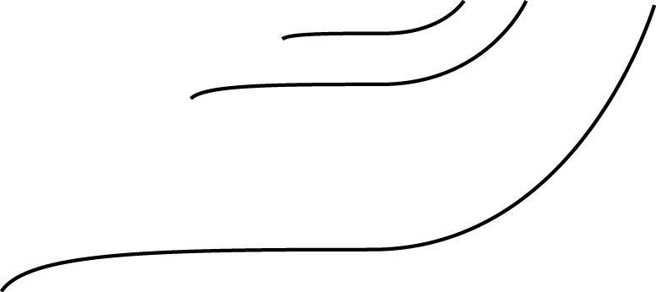
小数多体系
Feshbach共鳴近傍
原子状態と分子（二体）状態が断熱的に接続している。
Vitaly Efimov: 3体束縛状態の出現
V. Efimov, Phys. Lett. B 33, 563 (1970).
+
共鳴点で無限に三体束縛状態が存在する。
等比級数的な構造をもつ。
Notes:
この段階では“予言“

Slide 5
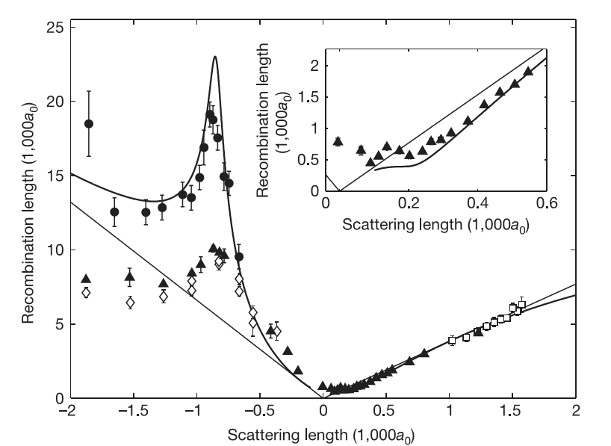
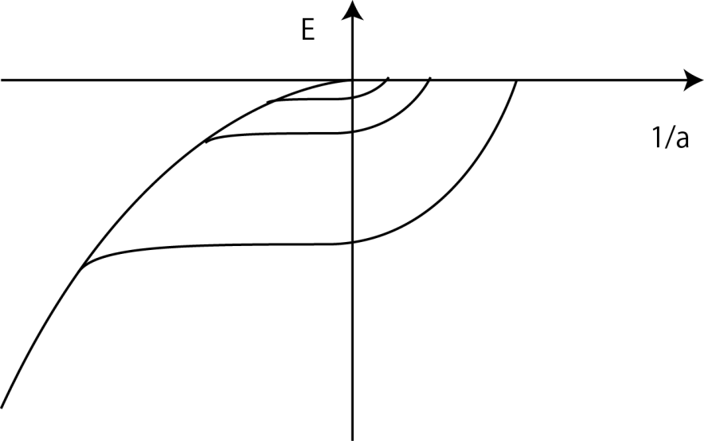
Efimov状態の観測
133Csの実験において初めてEfimov状態が観測された。
原子の三体ロスを測定
三体束縛状態と原子状態の交点でロスがエンハンス
される。
T. Kraemer et al., Nature 440, 315 (2006).
a-
-
Notes:
冷却原子の系で実験において初めて観測された。
三体ロスで見える。

Slide 6
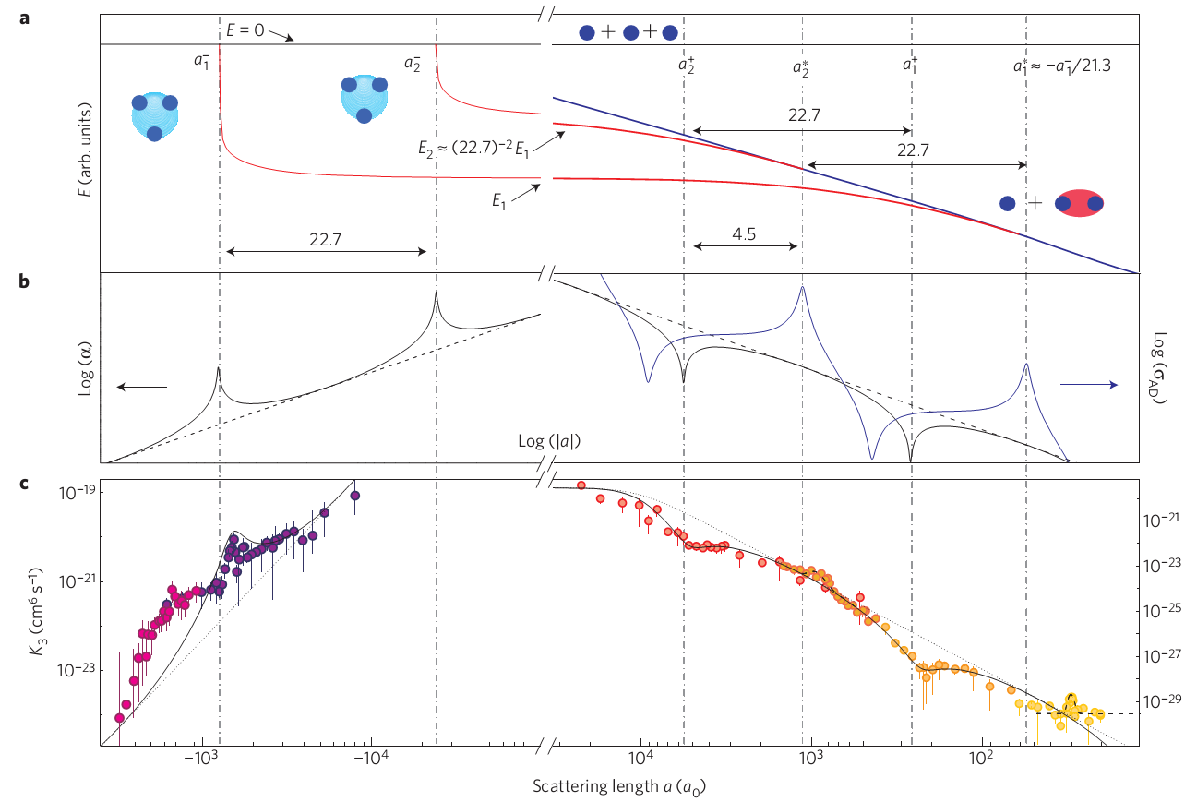
scalingの観測
³⁹Kにおいて、Efimov状態の繰り返し構造を観測
M. Zaccanti et al., Nat. Phys. 5, 586, (2009).
×25(4)
スケーリングはほぼ理論通り（～22.7倍）
Notes:
グラフが逆
スケーリングが見えた
→スケール値はほぼ理論通り

Slide 7
三体パラメータ
三体パラメータ
相互作用ポテンシャルの短距離の
詳細を表現する。
V. N. Efimov. Sov. J. Nucl. Phys., 12, 589 (1971).
は
と等価なパラメータ
実験的に決定する。
Notes:
この段階では“予言“

Slide 8


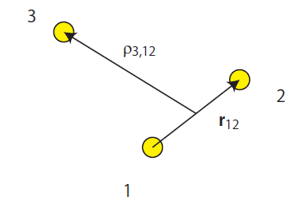
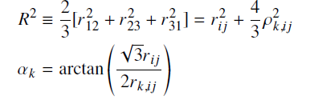
Hyper-spherical coordinate
二体相互作用の和と考える。
ヤコビ座標
Hyper-radius
Hyper-angle

Slide 9

Energy
Hyper radius R
$$V(R)∝1/R^{2}$$
エフィモフ状態を測定すれば、三体パラメータが決定できる。

Slide 10
van der Waals universality
等核原子の三体パラメータ（a-）を
様々な原子で測定。
多くの実験がa-=-9.7r_{vdW}付近に
存在している。
ファンデアワールス長
（十分幅の広いフェッシュバッハ共鳴では）
三体パラメータはファンデアワールス相互
作用によって決まっている。
Experiment
[1] S. Roy et al., arXiv1303.3843 [2] M. Berninger et al., PRL, 107, 120401 (2011).
[3]N. Gross et al., PRL 103, 163202 (2009). P. Dyke et al., arXiv:1302.0281 (2013).
[4] R. J. Wild et al., PRL 108, 145305 (2012).
[5]A. N. Wenz et al., PRA 80 040702(R) (2009).
cf. 散乱長は相互作用ポテンシャルの
短距離の詳細に依存する。
Notes:
等核原子の三体衝突→universalityが実験的に提案された。

Slide 11
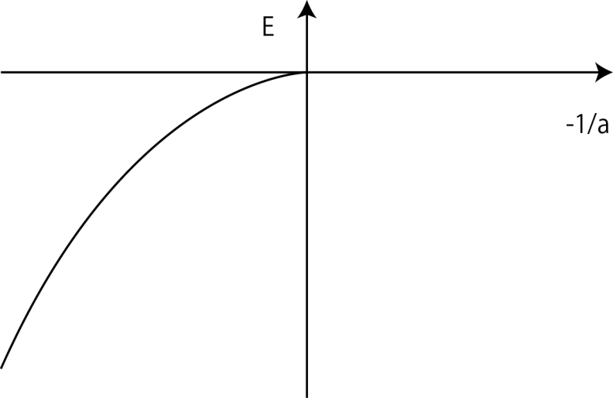
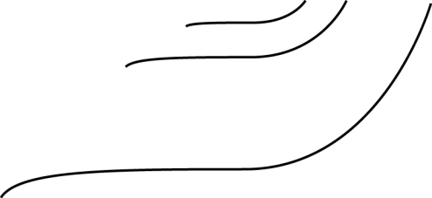
van der Waals universality
三体衝突係数に現れる共鳴の観測
の測定
等核原子では三体パラメータはファンデアワールス長
によって記述できる?

Slide 12
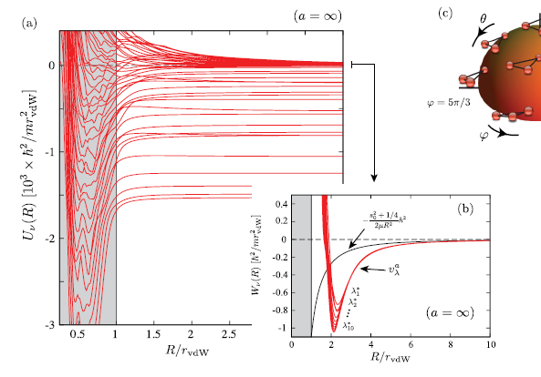
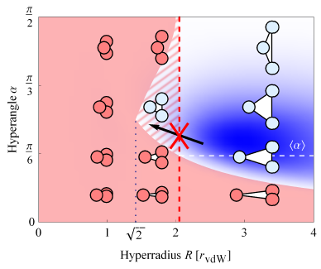
van der Waals universality
Universal effective barrier の存在
Jia Wang, J. D’Incao, B. Esry, and Chris Greene. Origin of the Three-Body Parameter Universality in Efimov Physics. Phys. Rev. Lett., 108, 263001, (2012).
Pascal Naidon, Shimpei Endo, and Masahito Ueda. Physical origin of the universal threebody
parameter in atomic efimov physics. Phys. Rev. A, 90, 022106, (2014).
理論的にも三体パラメータがvan der Waals lengthで
決定される事が裏付けられた。

Slide 13
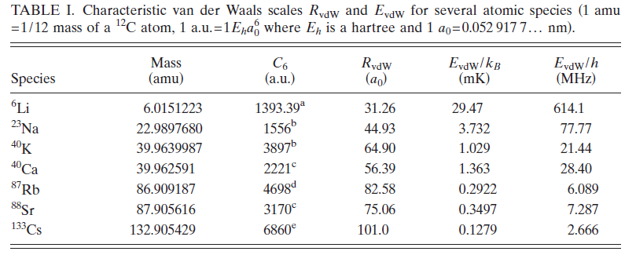
Cheng Chin, Rudolf Grimm, Paul Julienne, and Eite Tiesinga. Feshbach resonances in
ultracold gases. Rev. Mod. Phys., 82, 1225, (2010).
Homo-nuclear systemかつ”Broad”なFeshbach共鳴
ではEfimov 共鳴の位置を予測可能である。

Slide 14
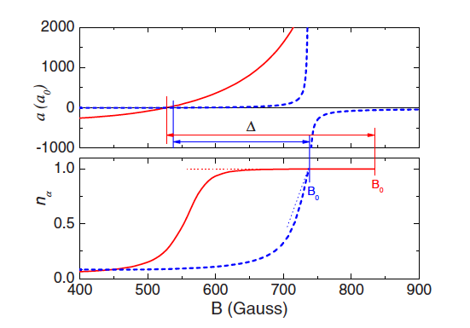
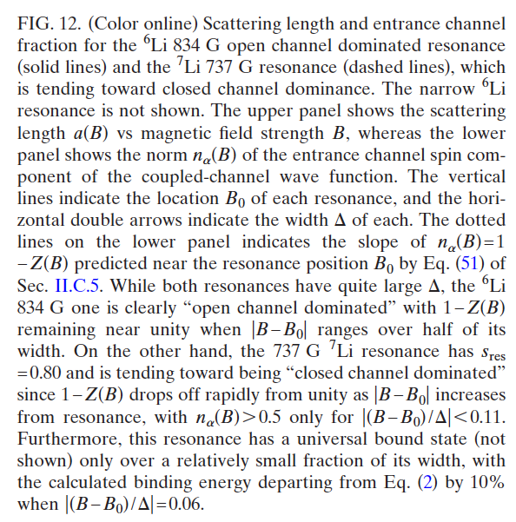
Feshbach共鳴の「強さ」
結局「Broad」、「narrow」とはどういうことか？
Cheng Chin, Rudolf Grimm, Paul Julienne, and Eite Tiesinga. Feshbach resonances in
ultracold gases. Rev. Mod. Phys., 82, 1225, (2010).

Slide 15





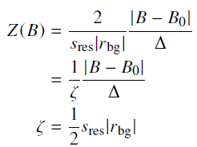



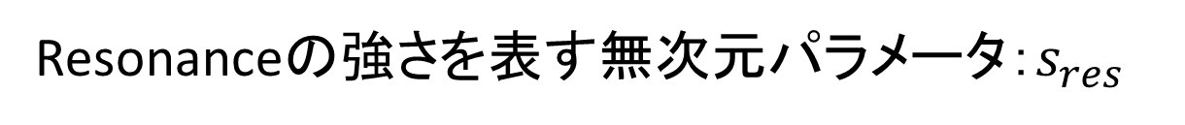
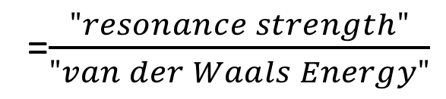
Feshbach共鳴の「強さ」
Resonanceの強さを表す無次元パラメータ：$s_{res}$
=$\frac{"resonance strength"}{"van der Waals Energy"}$
Closed channel fraction: $Z$
$$s_{res}≫1$$
“Broad” resonance
Open channel dominated resonance
$$s_{res}≪1$$
“narrow” resonance
closed channel dominated resonance

Slide 16
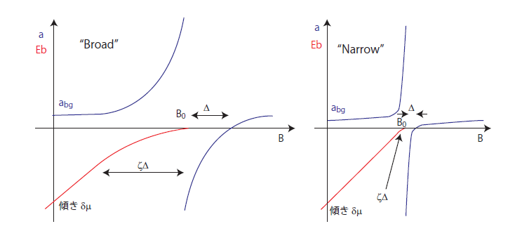


Feshbach共鳴の「強さ」
$$s_{res}≫1$$
$$s_{res}≪1$$
分子状態をどれだけ曲げているか

Slide 17
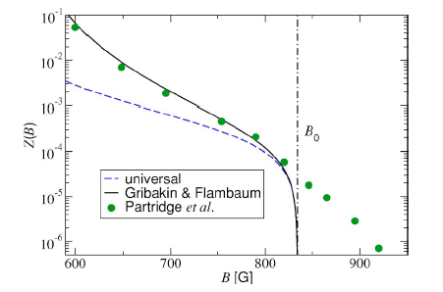

Slide 18
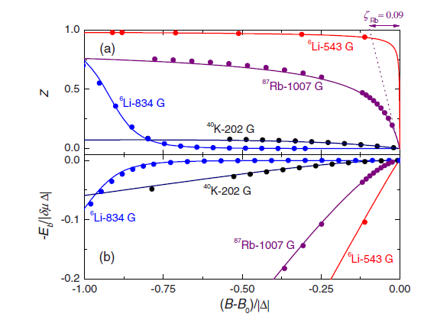
Narrow resonanceでは即座にclosed channel fractionが1に近づく。
Cheng Chin, Rudolf Grimm, Paul Julienne, and Eite Tiesinga. Feshbach resonances in
ultracold gases. Rev. Mod. Phys., 82, pp. 1225–1286, (2010).

Slide 19
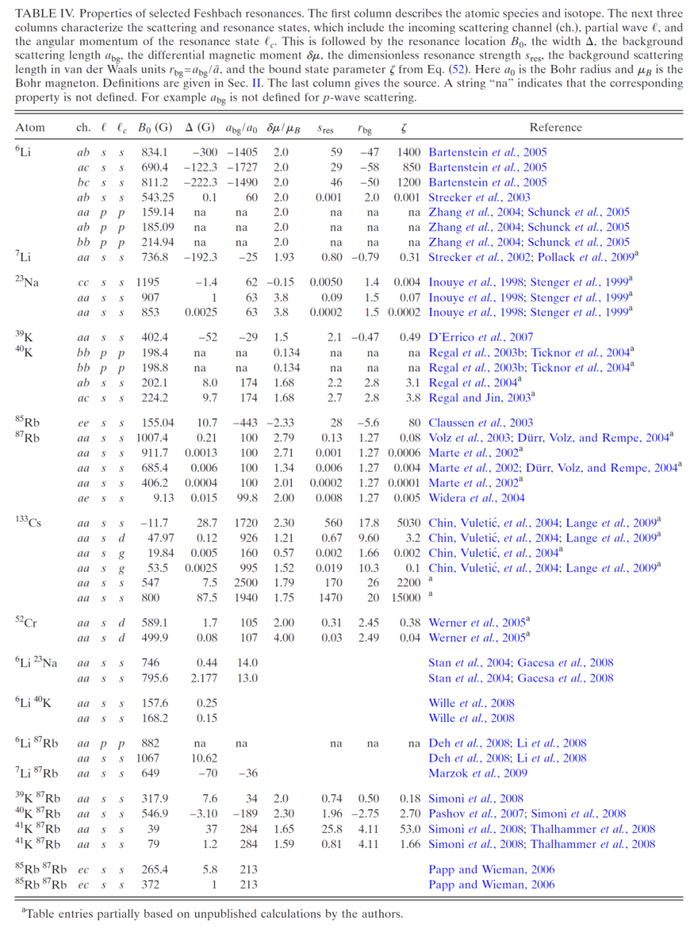
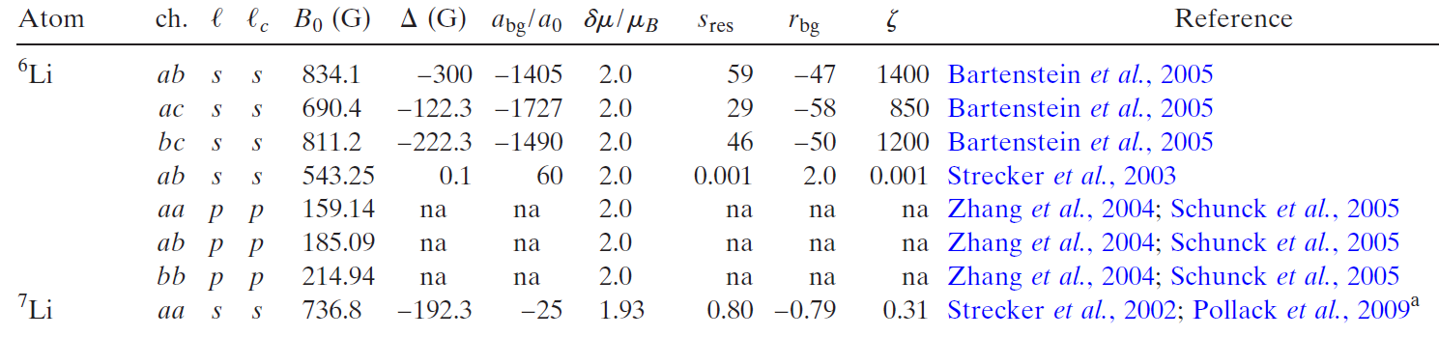
Cheng Chin, Rudolf Grimm, Paul Julienne, and Eite Tiesinga. Feshbach resonances in
ultracold gases. Rev. Mod. Phys., 82, pp. 1225–1286, (2010).

Slide 20
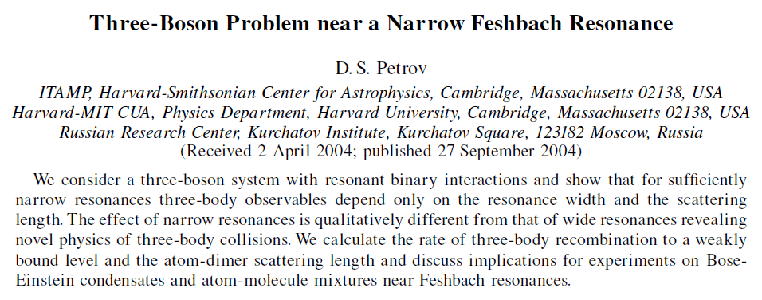
Efimov states in narrow resonance

Slide 21

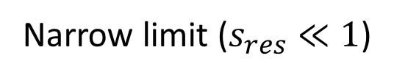
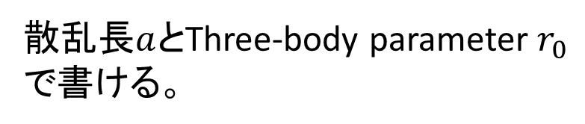
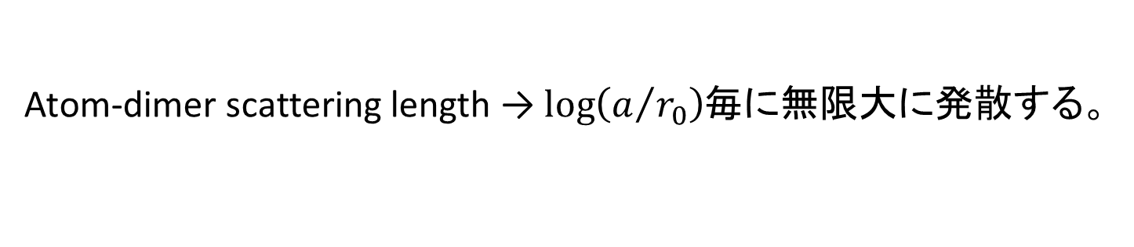
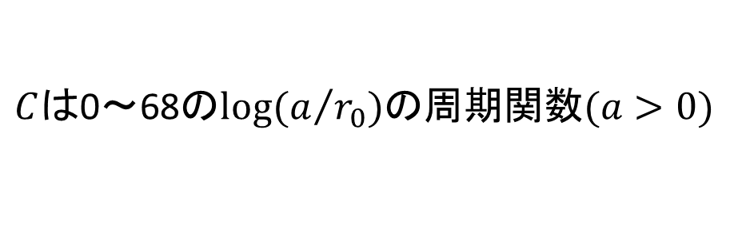
Efimov states in narrow resonance
Three-body problem
散乱長$a$とThree-body parameter $r_{0}$
で書ける。
Three-body recombination coefficient: $α_{rec}=Cℏa^{4}/m$
$C$は0～68の$log⁡(a/{r_{0}})$の周期関数$(a>0)$
Atom-dimer scattering length → $\log\left(a/{r_{0}}\right)$毎に無限大に発散する。
Narrow limit ($s_{res}≪1$)
でThree body parameterが決まる。
$γ$：Feshbach共鳴の幅
極限以外では質的な変化がおきる？

Slide 22
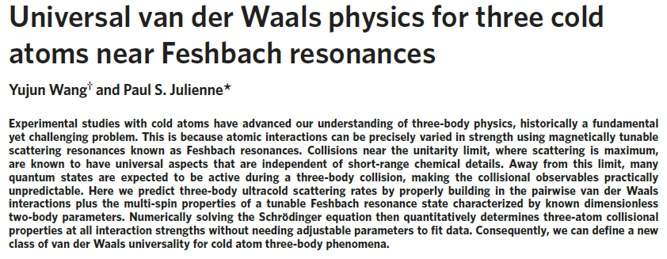
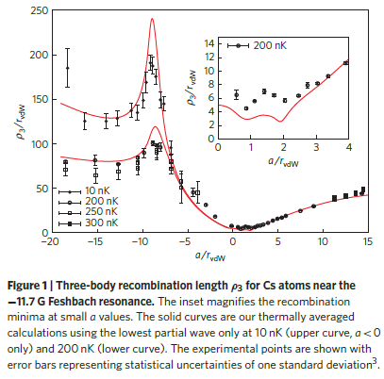
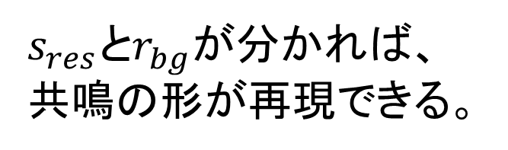
$s_{res}$と$r_{bg}$が分かれば、
共鳴の形が再現できる。
New class of van der Waals universality
Multi-channel spinor theory
二体相互作用を再現するようなポテンシャルで
三体問題を解く

Slide 23
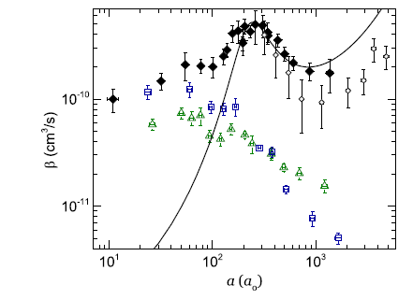
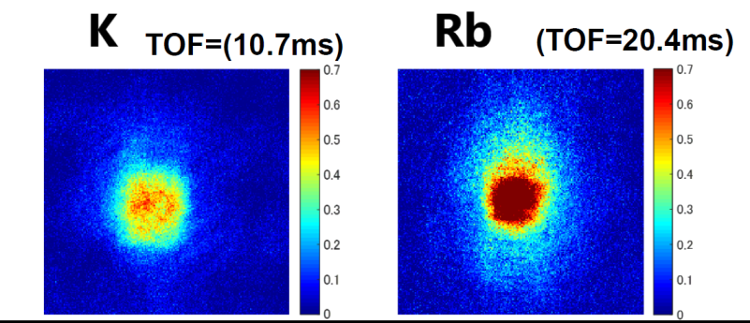
Experiment of ⁴¹K-⁸⁷Rb mixture
等核原子の系では、van der Waals universalityは、
ほぼ確かめられた。
異核原子の系では？
⁴⁰K-⁸⁷Rb experiment by JILA
・我々は⁴¹K-⁸⁷Rbの系を既に持っている。
・同位体の先行研究がある。
Ruth Bloom, Ming-Guang Hu, Tyler Cumby, and Deborah Jin. Tests of Universal Three-Body Physics in an Ultracold Bose-Fermi Mixture. Phys. Rev. Lett., 111, 105301, (2013).

Slide 24
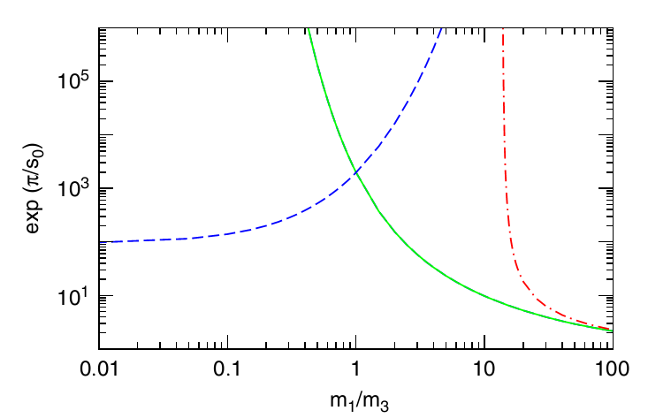
異核原子のEfimov状態
“Efimov unfavored”
“Efimov favored”
K-K-Rb
3.5×10⁵
スケーリング
Li-Cs-Cs
6.84
K-Rb-Rb
131
Braaten and Hammer
Physics Reports, 428 259 (2006)
質量比
Three identical boson→s0≒1.00624
スケーリング＝22.7
質量比や粒子の統計性によってエフィモフ状態
のスケーリングは大きく変わる。
Notes:
異核原子ではスケーリングは質量比による

Slide 25
K-Rb mixture
 | ⁴¹K⁸⁷Rb | ⁴⁰K⁸⁷Rb
粒子の組み合わせ | Boson×2＋other particle
van der Waals length R_{vdW} (a₀) | 71.9 | 72.2
Mass scaling parameter s₀ | 0.6444 | 0.6536
r_{bg}=a_{bg}/r_{vdW} | (4.11) | -2.75
s_{res} | (0.81) | 1.96
C. Chin et al., Rev. Mod. Phys. 82 1225 (2010).
Single channel theoryでは
ほぼ同一と見なしてよい。
（van der Waals universality)
Multi-channel theoryでは
異なる性質を示す。
(new class of van der Waals universality)
S_{res}~1で三体パラメータが大きく変わる可能性がある。

Slide 26
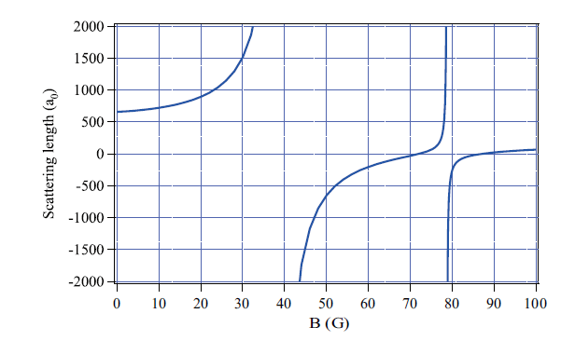
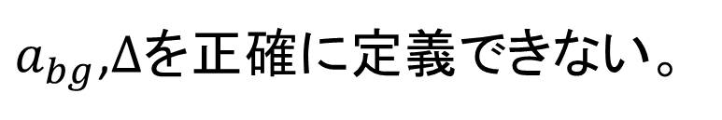
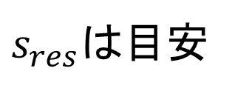
“Overlap resonance”
⁴¹K⁸⁷Rb
$a_{bg}$,$Δ$を正確に定義できない。
$s_{res}$は目安

Slide 27
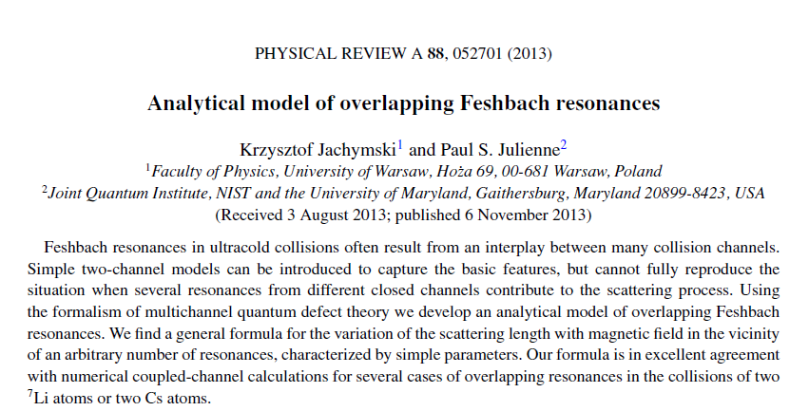
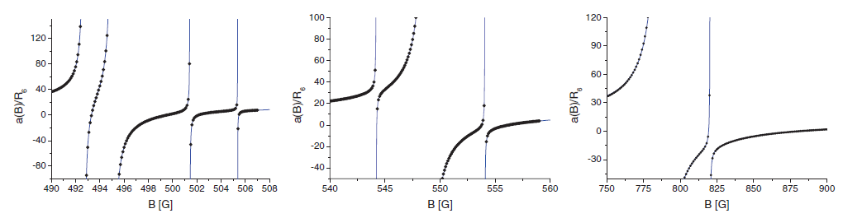
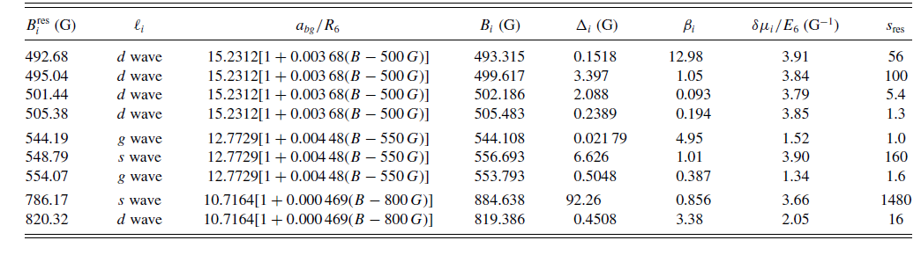
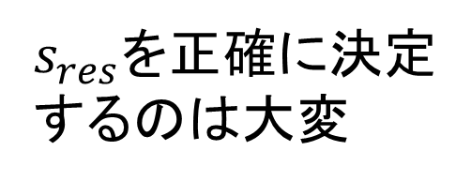
$s_{res}$を正確に決定
するのは大変

Slide 28
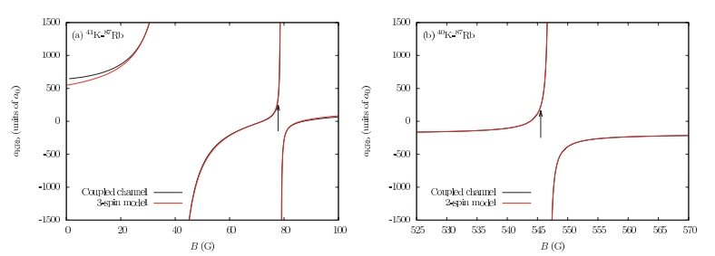
Multi-channel spinor model
⁴¹K-⁸⁷Rb
⁴⁰K-⁸⁷Rb
r_{bg}=a_{bg}/r_{vdW} | (4.11) | -2.75
s_{res} | (0.81) | 1.96
⁴¹K-⁸⁷Rb
⁴⁰K-⁸⁷Rb
Overlapped resonance
Isolated resonance
Three-spin model
Two-spin model
Feshbach共鳴を再現するようにパラメータを決定

Slide 29
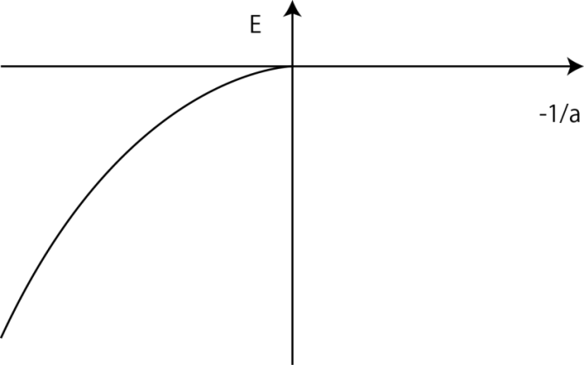
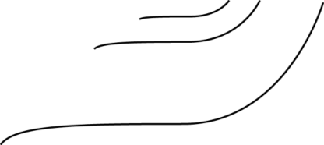
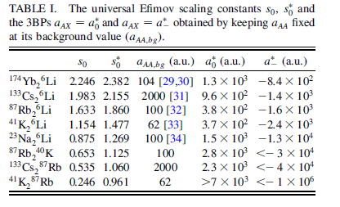
Atom-dimer resonance in K-Rb mixture
ここをみるのは難しい
+
Boson系ではロスが大きく実験は
難しい。
Single-channel theoryによる予測
Yujun Wang, Jia Wang, J. D’Incao, and Chris Greene. Universal Three-Body Parameter in Heteronuclear Atomic Systems. Phys. Rev. Lett., 109,. 243201, (2012).

Slide 30
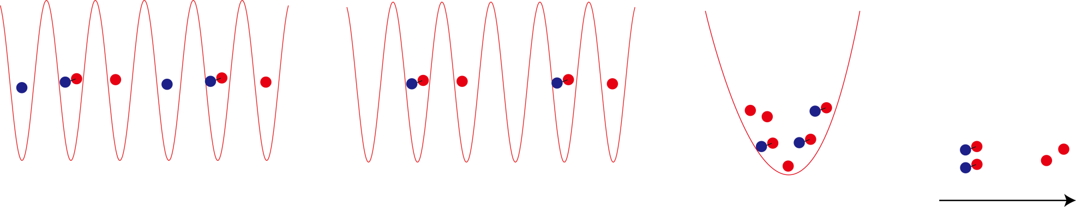
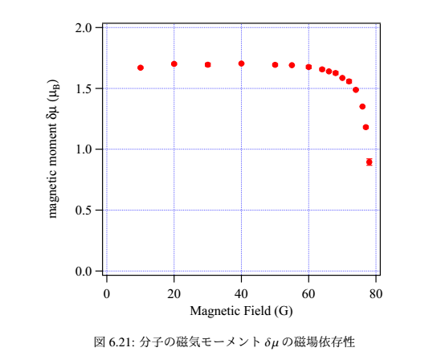

共鳴の観測・二体ロス係数の決定
原子・分子散乱係数の測定方法
分子生成
測定磁場に磁場を調整
Trap中でHold
RF遷移+Blast
MF gradient
~ 10ms
0.1ms~40ms
～6 ms
分離測定
磁気モーメント
磁場 (G)

Slide 31
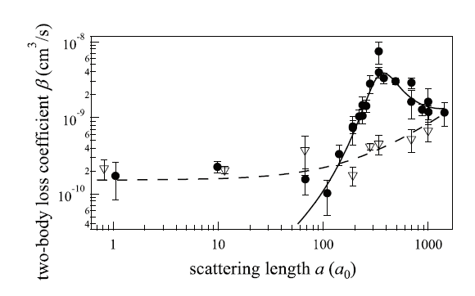
Efimov共鳴が見えた。
Single channel theoryによる予測

Slide 32


実験と理論の比較
Theory peak
395(5)
222(2)
[1]
[1]Ruth S. Bloom et al., PRL 111,105301 (2013)
⁴¹K-⁸⁷Rb
Multi-channel theoryで
共鳴位置を再現できた。
⁴⁰K-⁸⁷Rb
K. Kato, Yujun Wang, J. Kobayashi, P. S. Julienne, and S. Inouye
Isotopic Shift of Atom-Dimer Emov Resonances in K-Rb Mixtures: Critical Effect of Multichannel Feshbach Physics PRL 118, 163401 (2017)

Slide 33

まとめ
異核原子の同位体間で原子・分子散乱に現れるエフィモフ共鳴の位置が有意にシフトしていることを確認した。
同位体間のvan der Waals 相互作用、質量比はほとんど等しいため、これは従来の理論（single channel theory）では説明できない。
理論予測(multi-channel theory)と実験が良く一致していることを確認した。
これは、エフィモフ状態の束縛エネルギーの決定にはFeshbach 共鳴の性質（s_{res},r_{bg}）が関与していることを示す。
Cf. Li-Csの実験
Jacob Johansen, B. J. DeSalvo, Krutik Patel and Cheng Chin
Nature Physics volume 13, pages731–735(2017)
Testing universality of Efimov physics across broad and narrow Feshbach resonances

Slide 34




今後の展望（検討段階）
Multi-channel spinor modelはこれまでの実験を良く再現している。
→二体相互作用さえ分かればエフィモフ状態は予測可能
しかし、全体像はまだ把握できていない。高次の効果を見るのは
今の所難しい。
$s_{res}$や質量比を変えるには基本的には原子種を変えなければならない。
$s_{res}$を変えるには？
Microwave Feshbach resonance
D. J. Papoular, G. V. Shlyapnikov, and J. Dalibard, Microwave-induced Fano-Feshbach resonances, Phys. Rev. A 81, 041603(R) (2010).
有効質量を変える？
2d trimer
Mixed dimension
光格子を使う
Pascal Naidon and Shimpei Endo,
Efimov physics :a review, Reports on Progress in Physics, 80, 5 (2017).

Slide 35

Experiment @ OCU
大阪市立大学では(Dual) BECを使ったパターン形成等の
実験を行いたい。
通常の調和トラップでは、密度が不均一なため実験の解釈は難しい。
二次元箱型トラップの実装

Slide 36


自己束縛液滴の生成
箱型トラップ中で液滴の衝突を直接観測できたら
面白いかも。
冷却原子系で原子核の様な自己束縛系が作れるか？
斥力BEC
斥力相互作用とTrapの釣り合いで形が
保たれる。
引力BEC
崩壊する。わずかな数しか残らない。
C. M. Savage, N. P. Robins, and J. J. Hope PRA 67, 014304 (2004)

Slide 37

自己束縛液滴の生成
液滴の作成方法
散乱長を動的に変化させる。
H. Saito and M. Ueda Bose-Einstein droplet in free space Phys. Rev. A 70, 053610(1)-053610(5) (2004)
相互作用の高次の項を使う。
C. R. Cabrera, L. Tanzi, J. Sanz, B. Naylor, P. Thomas, P. Cheiney, L. Tarruell
Quantum liquid droplets in a mixture of Bose-Einstein condensates
Science 359, 301–304 (2018)

Slide 38



Lee-Huang-Yang correction
Mean field
D. S. Petrov, Quantum Mechanical Stabilization of a Collapsing Bose-Bose Mixture Phys. Rev. Lett. 115, 155302 (2015).
Two component BECを使って粒子間の散乱長を上手く制御する。
Mean field $∝n^{2}$
LHY $∝n^{5/2}$
negative
二つの項が釣り合う事
で液滴が安定化する。
positive
“Beyond mean field”

Slide 39


液滴の衝突実験

Slide 40



条件によって合体もしくは分離する。
今後どういう実験が可能か？どういうことをやったら面白いか？

